Slide 1
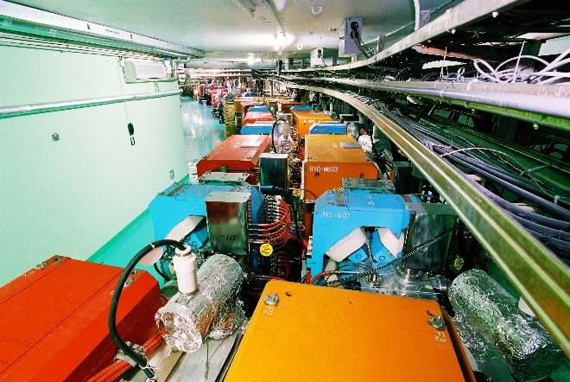
BEPCII
2025年度储存环运行总结
魏彦茹
2025.10.13

Slide 2
目录
BEPCII升级改造
2025运行概述
高能物理运行
束流调试

Slide 3
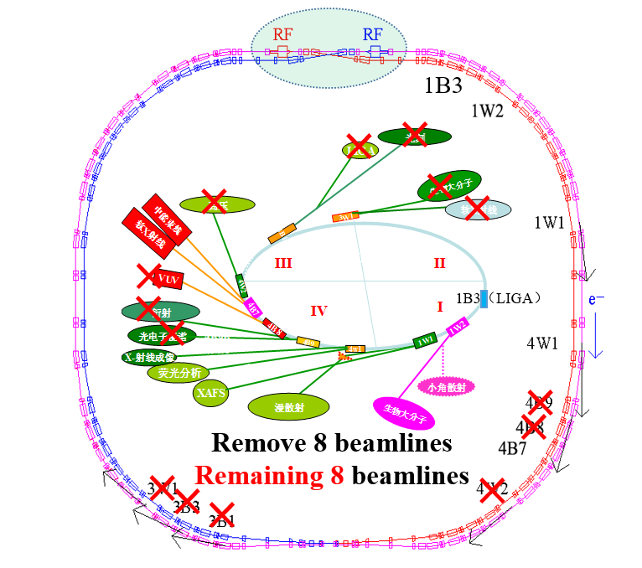
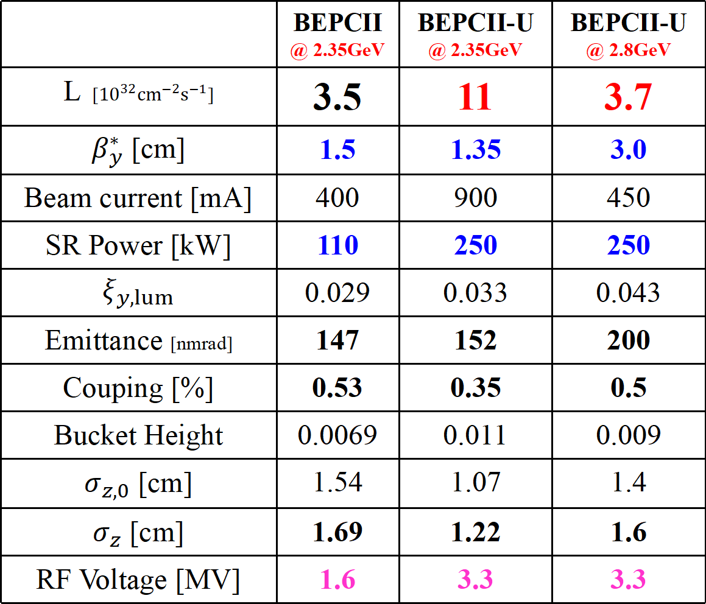
BEPCII升级改造
能量升级&物理升级&磁铁强度升级
 | BEPCII @ 2.35GeV | BEPCII-U @ 2.35GeV | BEPCII-U @ 2.8GeV
L [${10}^{32}cm^{−2}s^{−1}$] | 3.5 | 11 | 3.7
$β_{y}^{∗}$ [cm] | 1.5 | 1.35 | 3.0
Beam current [mA] | 400 | 900 | 450
SR Power [kW] | 110 | 250 | 250
$$ξ_{y,lum}$$ | 0.029 | 0.033 | 0.043
Emittance [nmrad] | 147 | 152 | 200
Couping [%] | 0.53 | 0.35 | 0.5
Bucket Height | 0.0069 | 0.011 | 0.009
$σ_{z,0}$ [cm] | 1.54 | 1.07 | 1.4
$σ_{z}$ [cm] | 1.69 | 1.22 | 1.6
RF Voltage [MV] | 1.6 | 3.3 | 3.3
BSRF取消专用光运行，全部采用兼用光运行

Slide 4
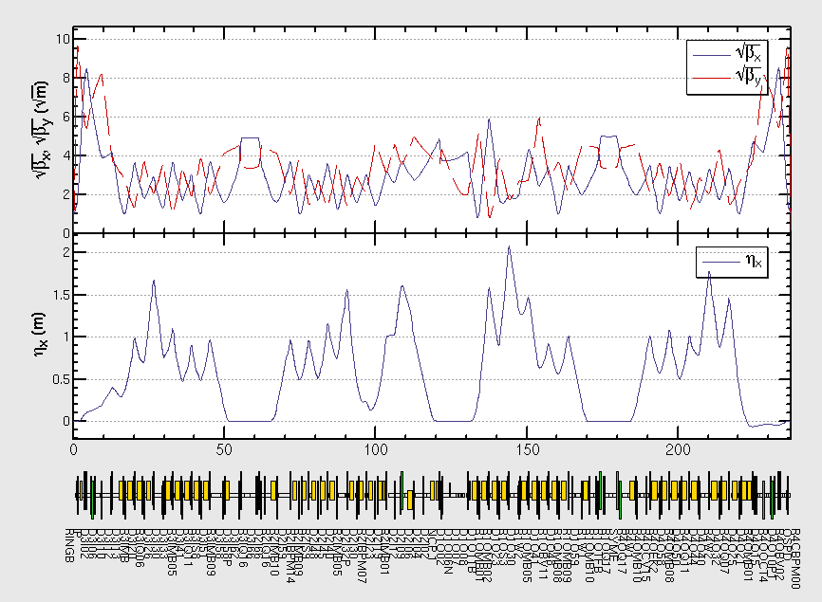
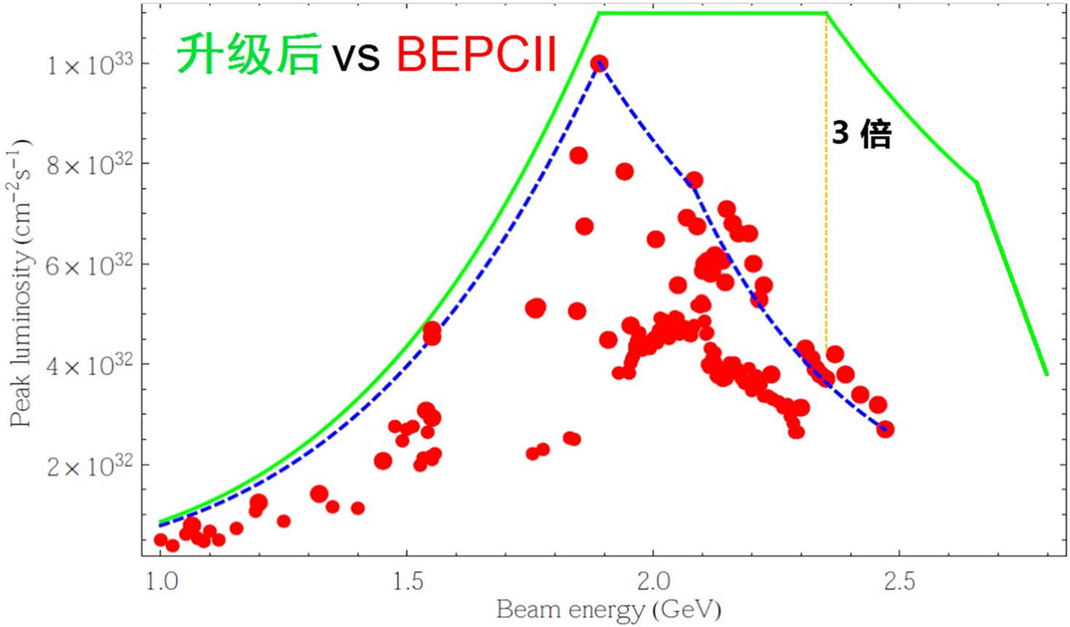
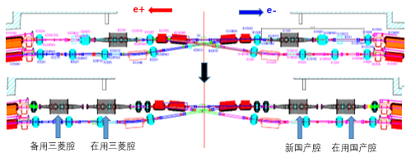
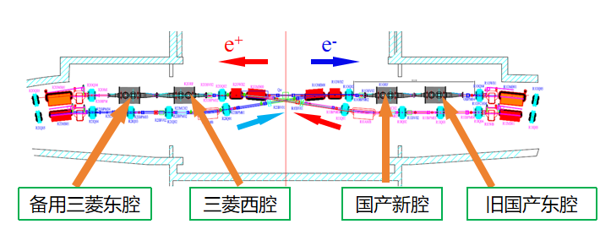
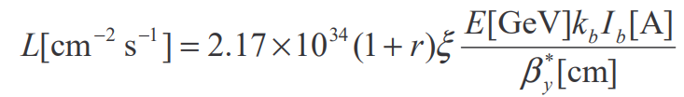
BEPCII升级改造
@ 2.35GeV亮度*3
最高束流能量2.47GeV→2.80GeV
物理布局变动及lattice

Slide 5
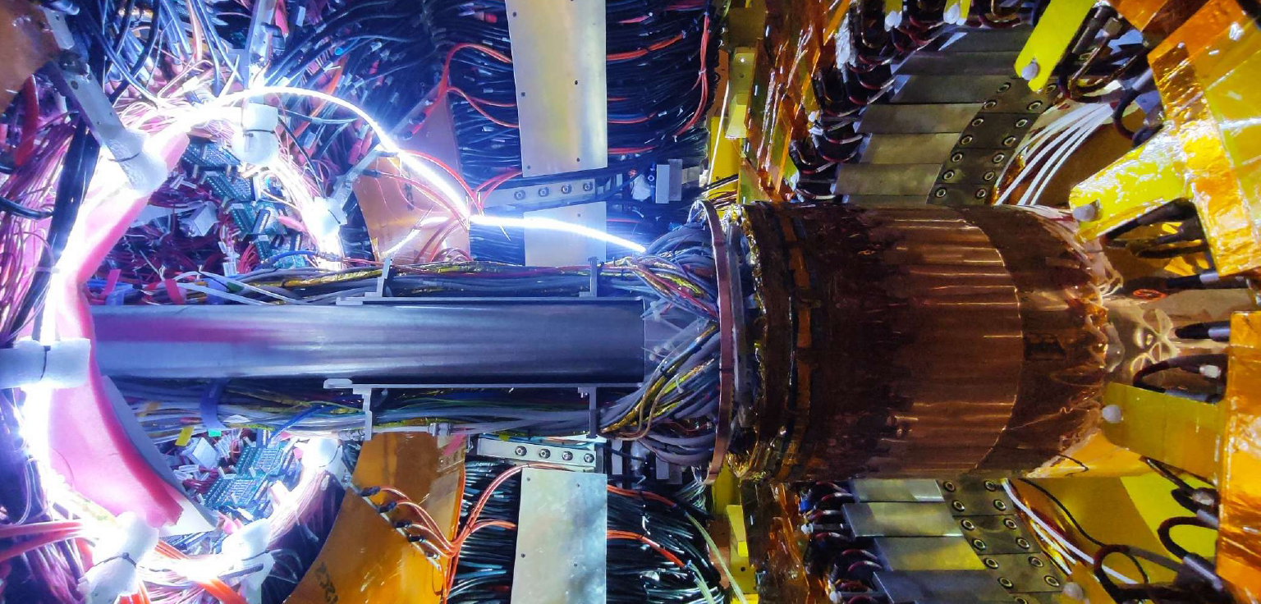
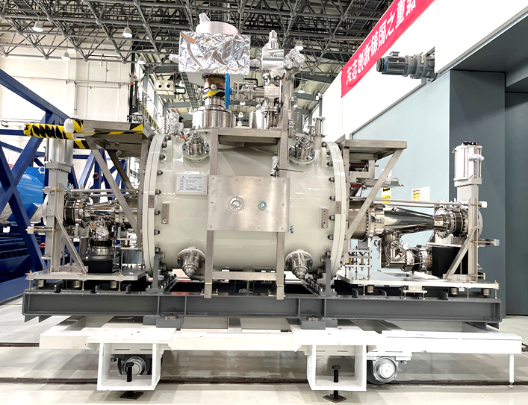
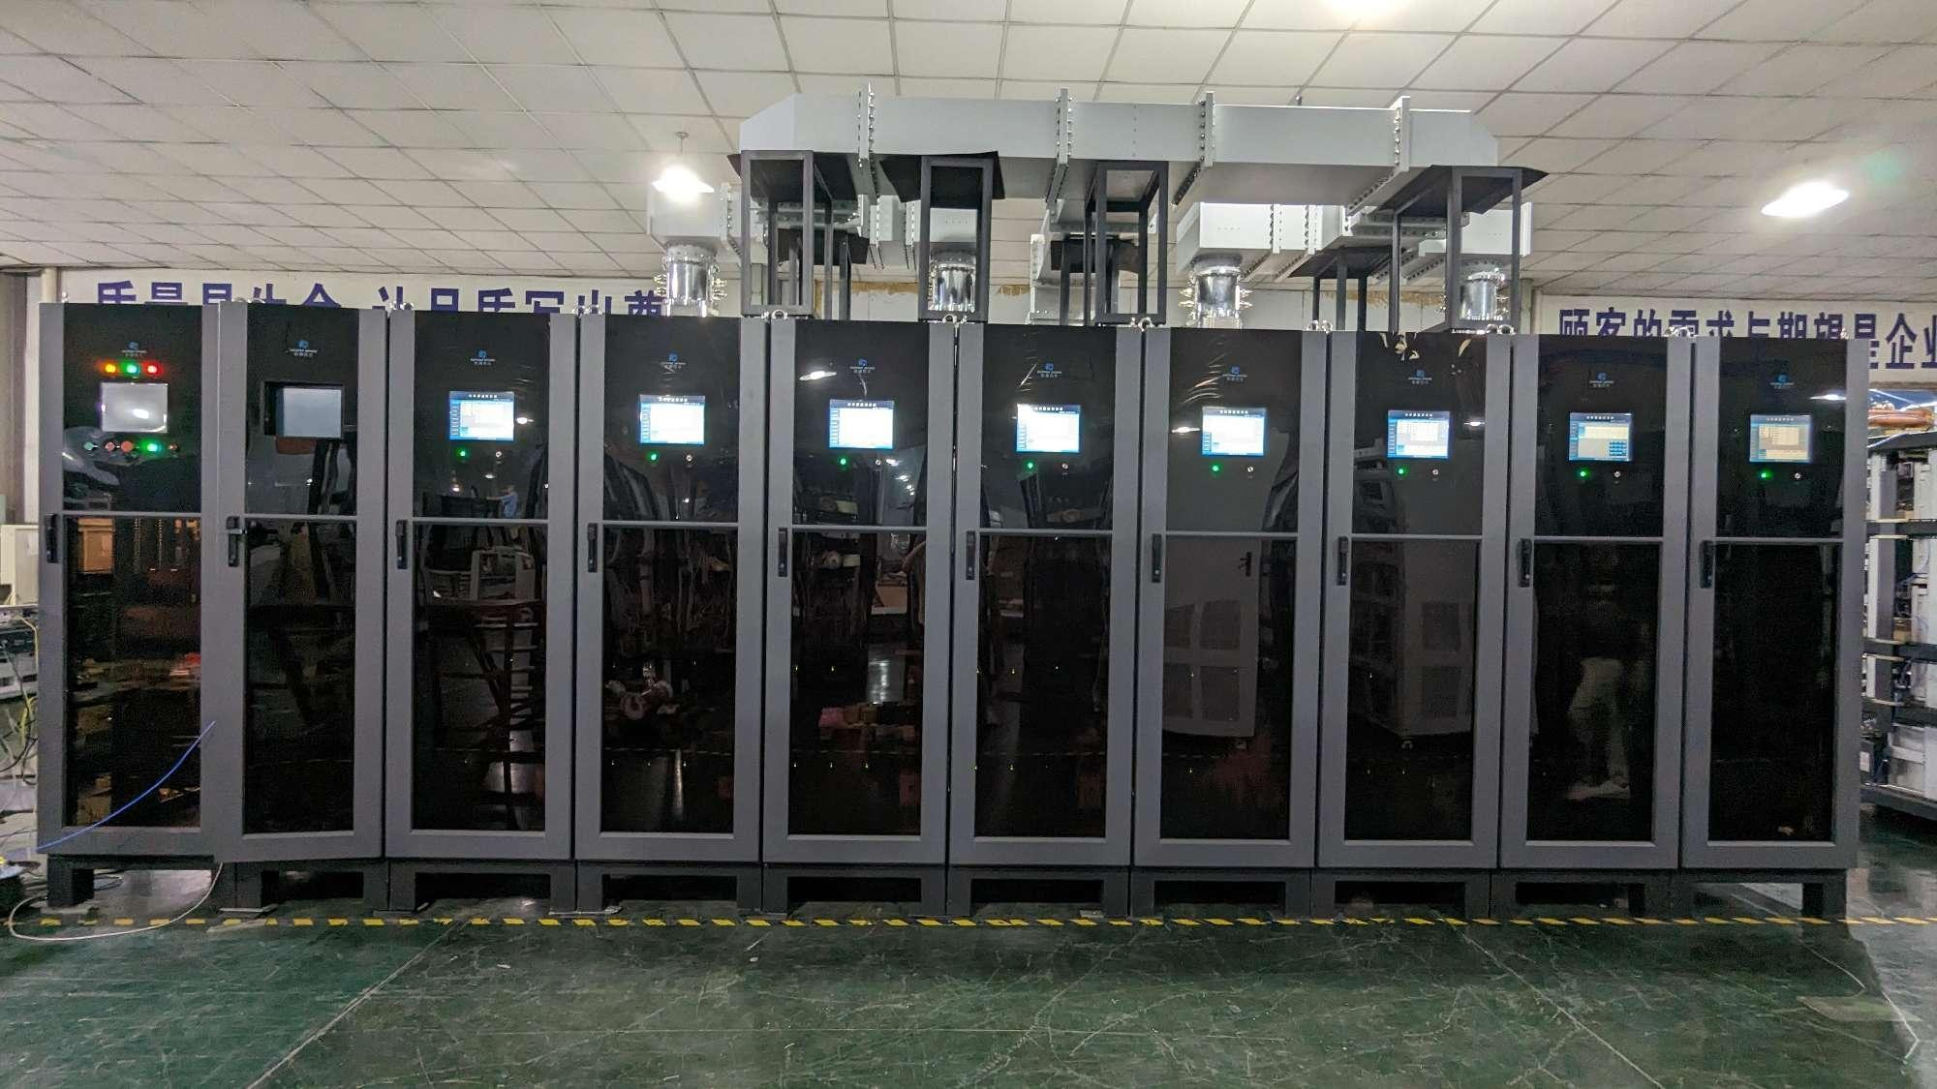
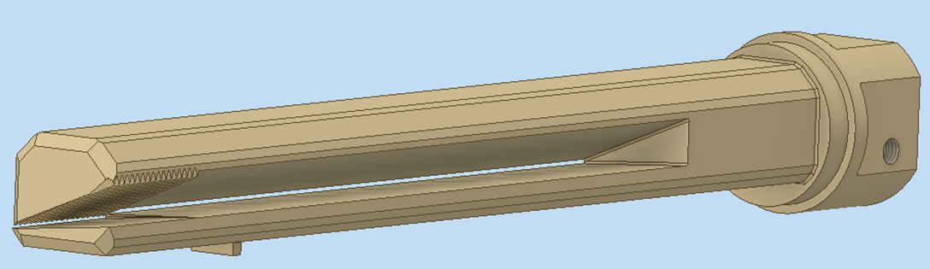
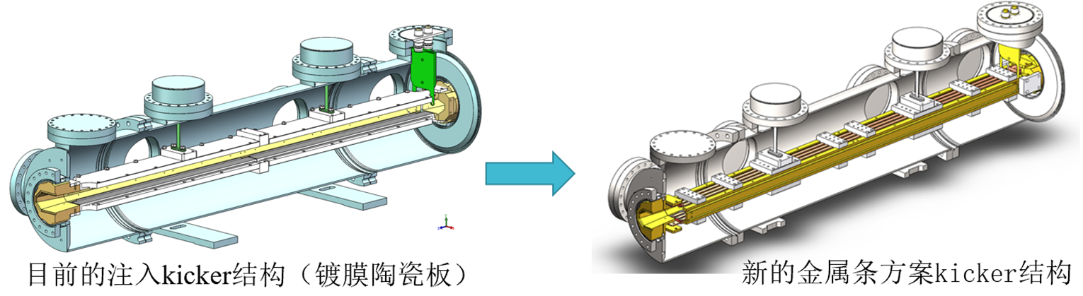
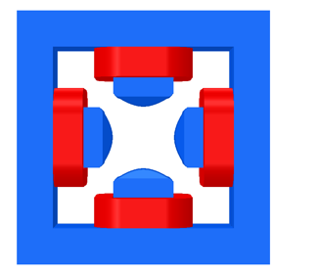
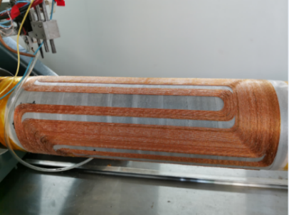
BEPCII升级改造
系统类别 | 升级内容
谱仪 | CGEM更换
高频 | 新加工高频腔1个+新增2套固态功率源
低温 | 高频腔处 500W@4.5K制冷机替换为1000W@4.5K制冷机
SCQ | 新加工对撞区超导聚焦四极铁 SCQ（自研）
真空系统 | 全环约 80% 光子吸收器更换和部分真空盒更换
磁铁 | 新110Q*6，SKQ*8
电源 | 校正子电源全部更换为数字电源，且部分校正子电源（主要是对撞区垂直校正子）扩容 部分Q铁电源扩容 注入kicker电源升级为数字电源
注入 | 注入 kicker ：镀膜陶瓷板升级为新的金属条方案
控制 | 安全联锁，校正子电源控制

Slide 6
2025运行概述
Date | Task
2025.01.02 | 直线加速器正式带束运行；储存环开始设备调试。
2025.5.02 | 储存环正式带束运行
2025.5.15 | 同步辐射装置正式运行
2025.05.16 | 实现首次对撞
2025.05.17 | 北京谱仪正式取数运行
2025.07.29 | 储存环停机检修
2025.08.25 | 储存环本轮开机
高能物理取数
在高能物理实验的同时开展兼用光模式运行

Slide 7
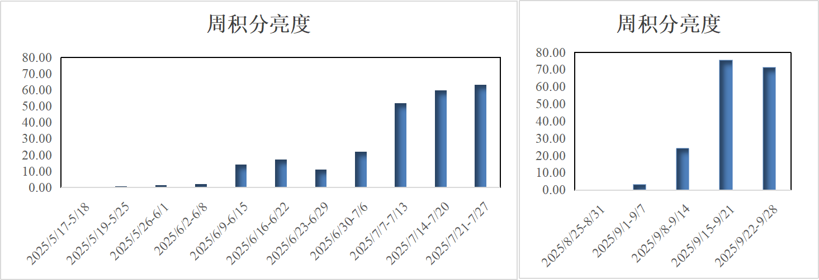
2025运行概述
0502-0728，0825-0930，高能物理取数能量点→1.843GeV ψ (3686)；
0729-0824，暑期检修
总运行机时3000小时(125天)，暑期检修27天

Slide 8
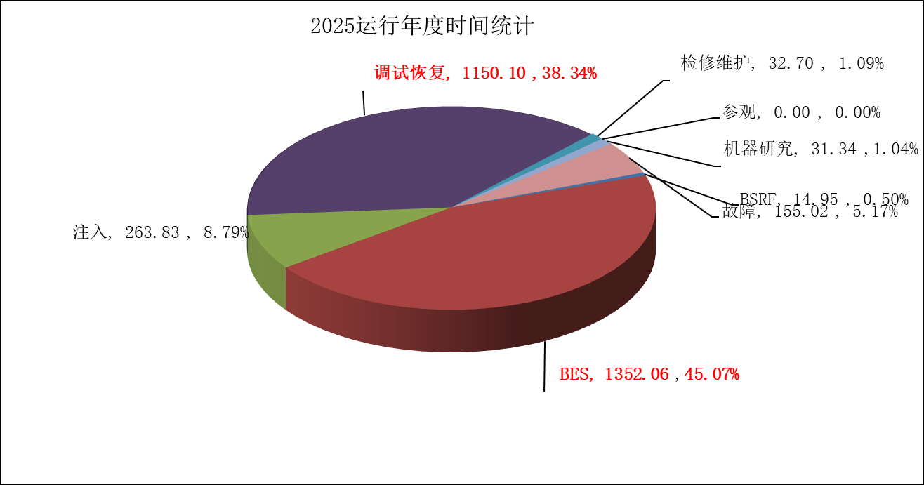
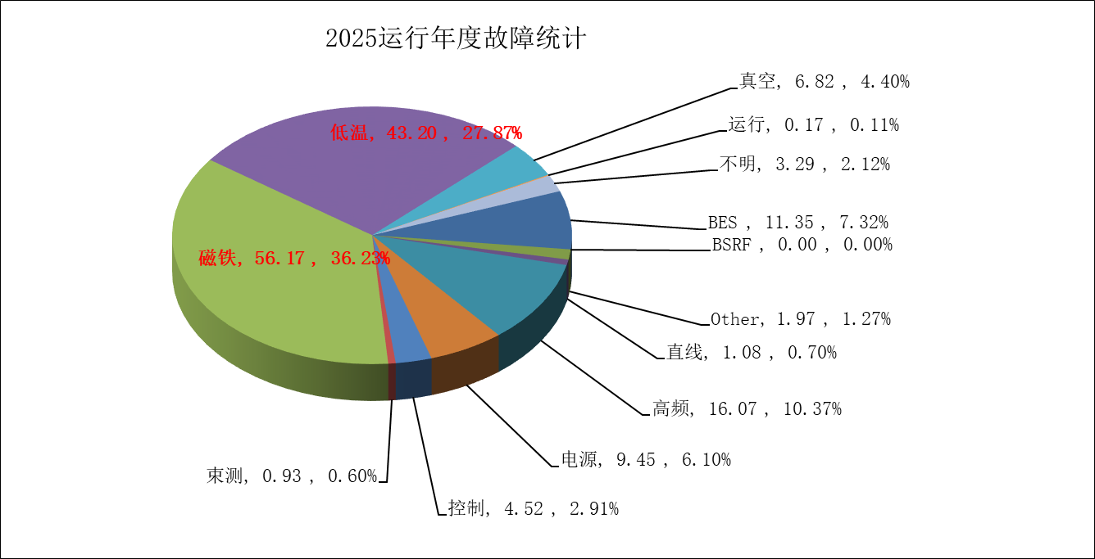
2025运行概述
5月2日至7月28日，8月25日至9月30日
储存运行年度整体统计
机时分布统计 故障统计

Slide 9
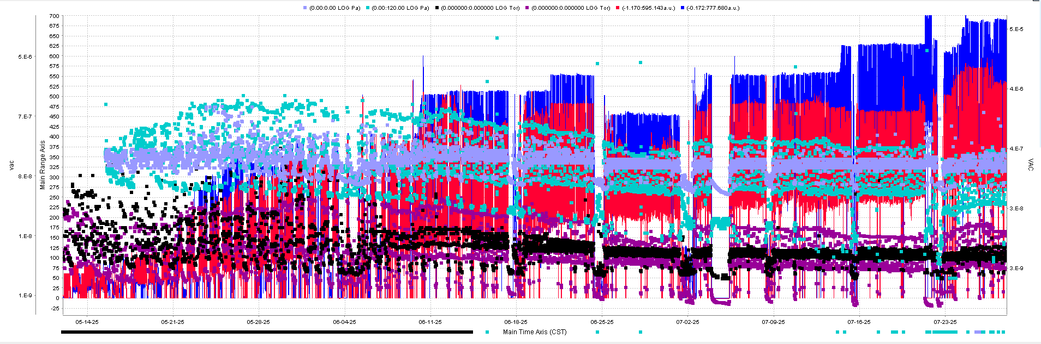
高能物理运行—2025.5-2025.8
◆ E-Beam current ◆ E+Beam current ◆E+ RF Vaccum◆E- RF Vaccum◆E- Vaccum ◆E+ Vaccum
扫真空+对撞取数，最高流强580 ×700mA（BPR × BER）
高流强下高频东西腔真空优于2E-7Pa；正负电子环真空优于1.1E-8Torr

Slide 10
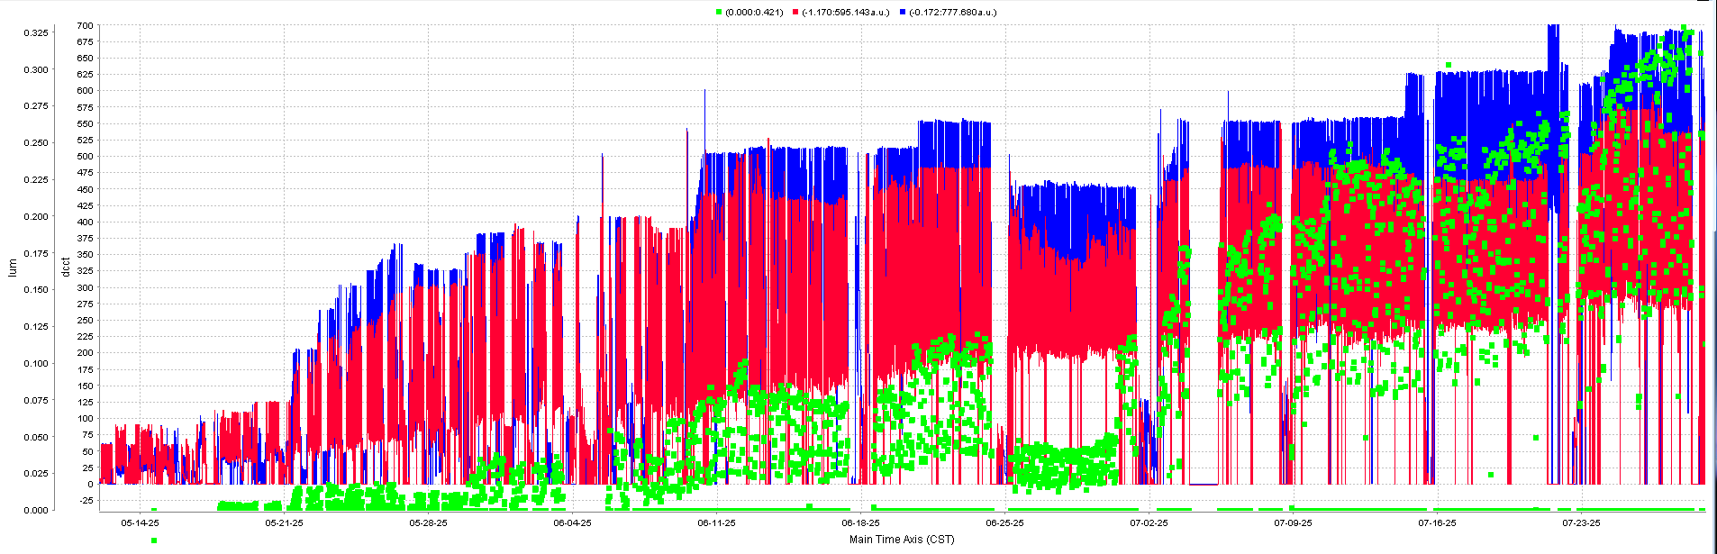
高能物理运行—2025.5-2025.8
◆ E-Beam current ◆ E+Beam current ◆ Luminosity
完成256BPMs BBA测量
最高亮度3.288 × 10³²/cm²s⁻¹(481×643mA)

Slide 11
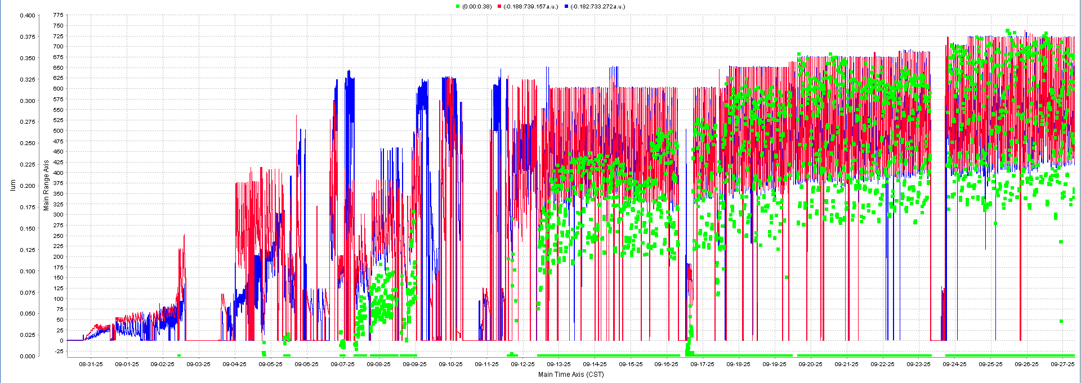
高能物理运行—2025.8-2025.10
◆ E-Beam current ◆ E+Beam current ◆ Luminosity
8月25日储存环开机，8月30日硬件就绪，实现正负电子累积
最高亮度3.8 × 10³²/cm²s⁻¹，最高流强725×725mA

Slide 12
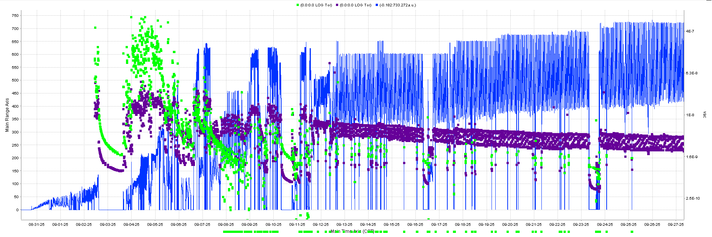
高能物理运行—2025.8-2025.10
◆ E-Beam current ◆ Vaccum◆ Vaccum
电子环4W2处真空优于6E-9torr(725mA)

Slide 13
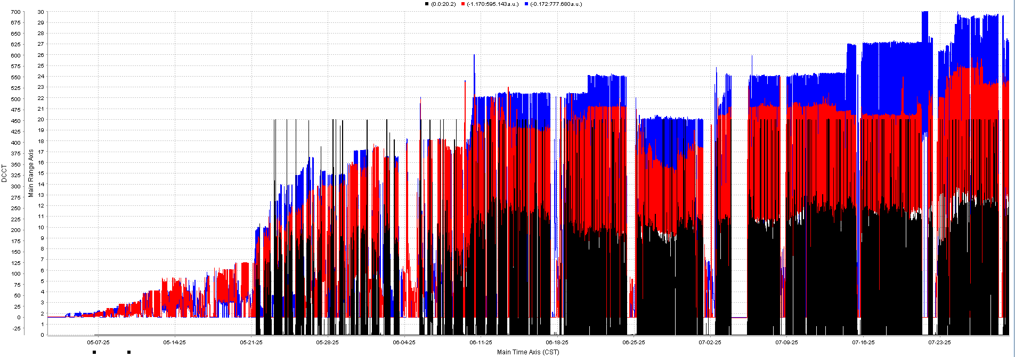
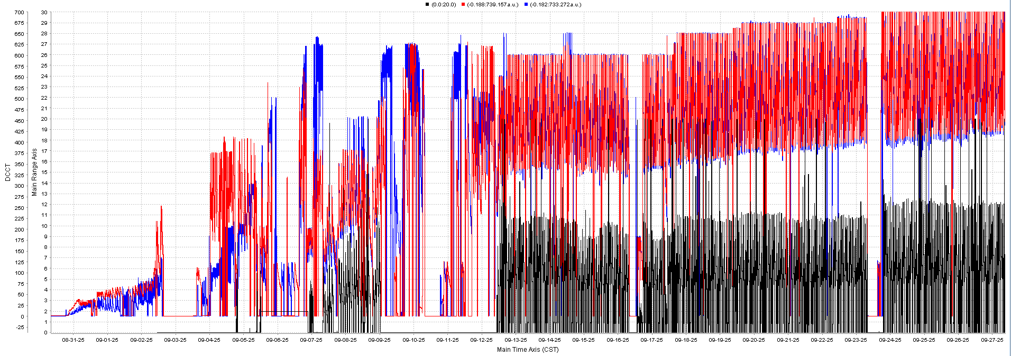
高能物理运行—2025.5-2025.10
◆ E-Beam current ◆ E+Beam current ◆ S5
暗电流控制<12μA && 可接受噪声水平

Slide 14
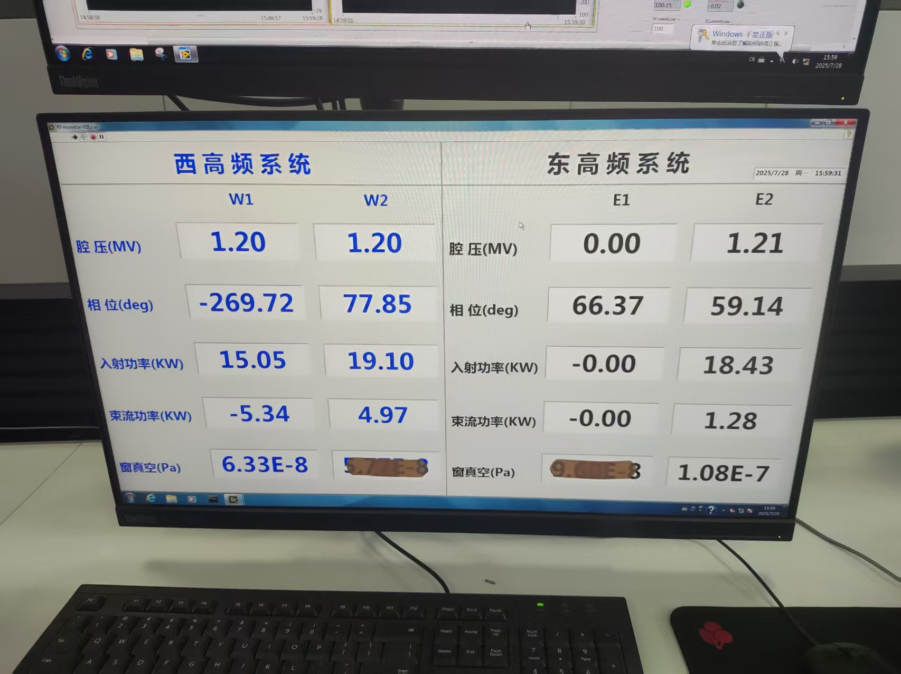
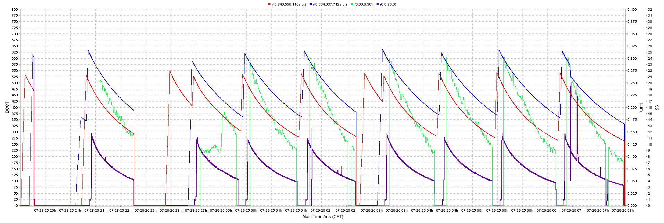
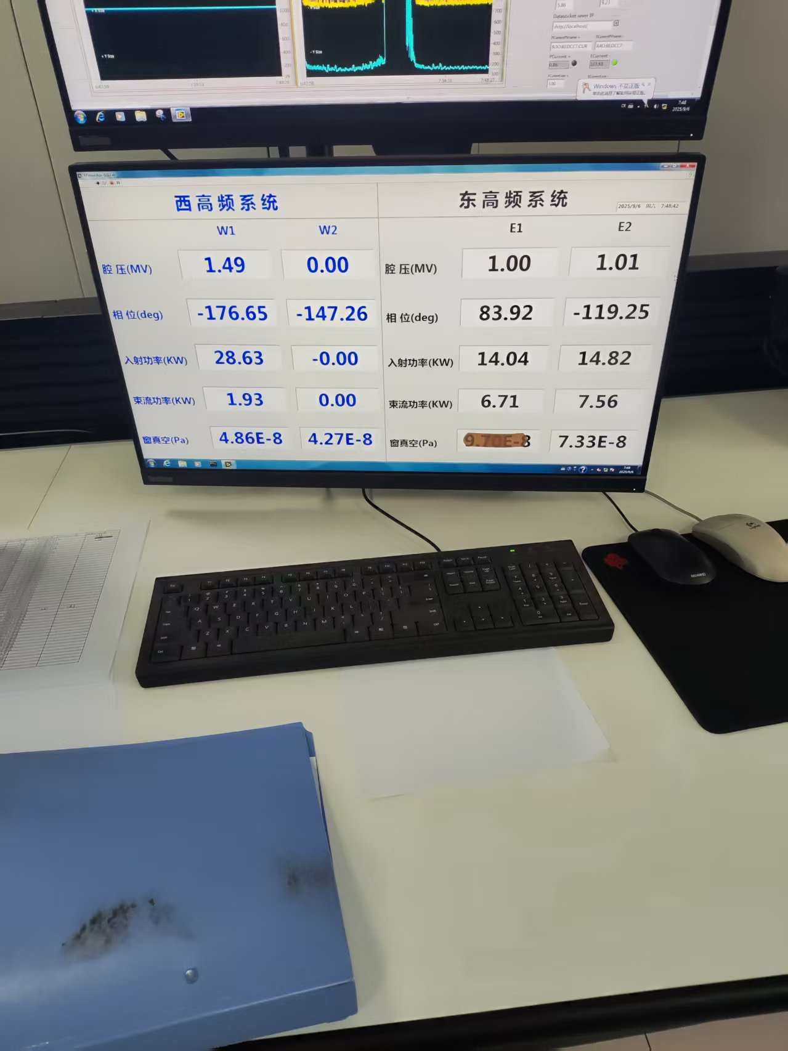
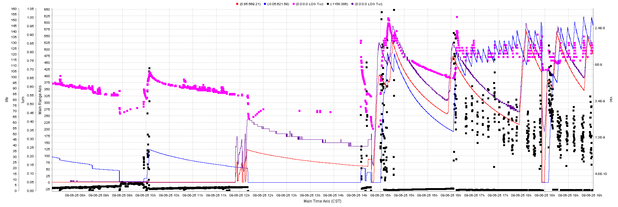
高能物理运行—2025.5-2025.10
自主研发一套超导高频腔模组 & 固态放大器在线应用
7月28日实现正电子高频腔带束双腔运行
9月6日实现电子高频腔带束双腔运行

Slide 15
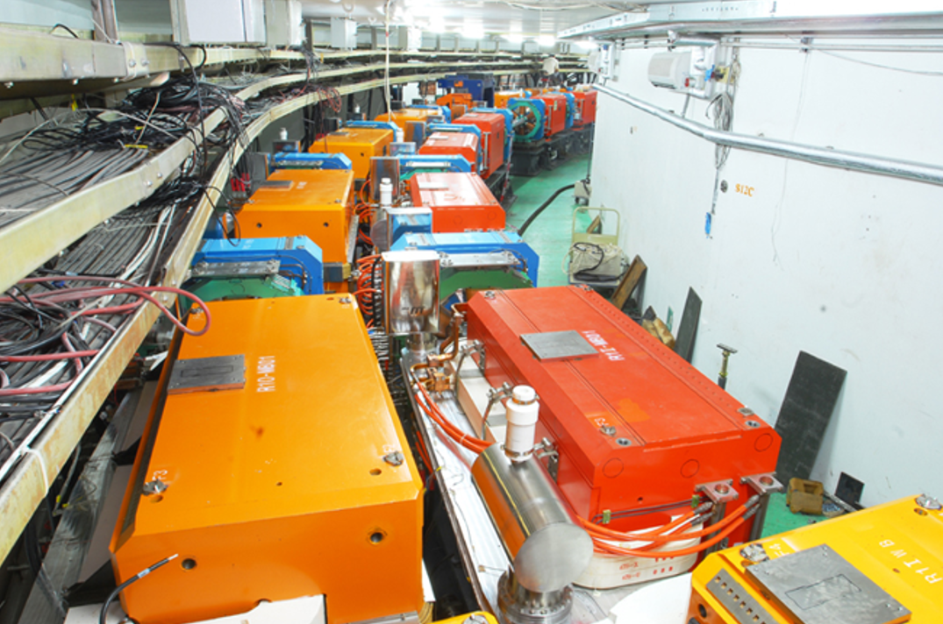
高能物理运行—总结
BEPCII升级改造完成
2025年度运行3000小时，最高流强达到725mA，暗电流控制<12μA;
8条束线实现“兼用光运行”，同步支撑高能物理实验与同步辐射应用
实现高频双腔带束稳定运行

Slide 16
束流调试—整体运行
Date | Task
2月25日 | 隧道下储存环所有磁铁极性测量
3月5日 | 储存环多圈调试及在线软件测试
5月2日 | 硬件就位
5月3日 | 实现电子累积
5月4日 | 实现正电子累积
5月9日 | 电子环校正到理论模式+fudge模式（0.53）及BPM的BBA测量
5月10日 | 正电子环校正到理论模式+fudge模式（0.53）及BPM的BBA测量
5月12日 | 加入1W1，4W1
5月13日 | 完成加入1W1，4W1模式校正
5月14日 | 同步辐射光束线调光
5月15日 | 同步辐射装置正式运行
5月16日 | 首次实现正负电子对撞
5月17日 | 北京谱仪正式取数运行
6月4日 | 耦合校正
6月24日 | 完成256 BPMs的BBA测量，正负电子模式校正（0.507）

Slide 17
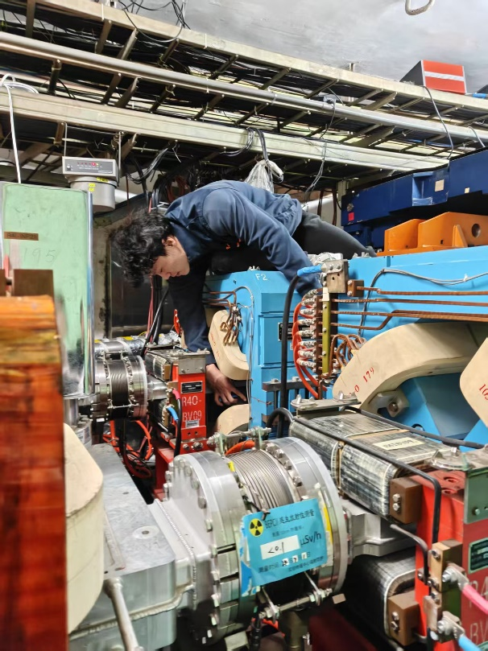
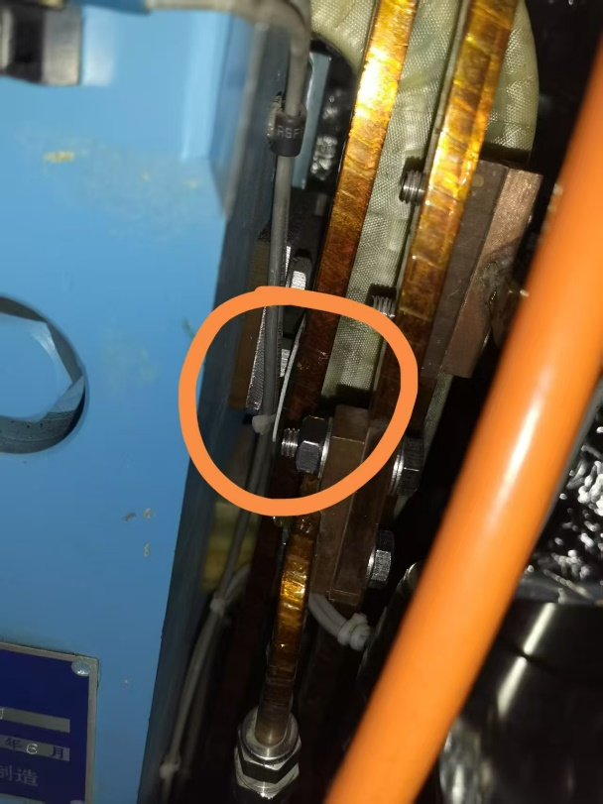
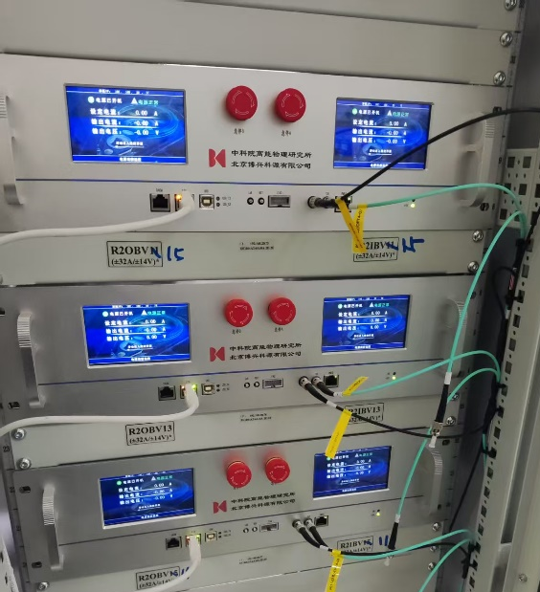
束流调试—极性测量及校正子电源一一对应检查
R3ISKQ03短接
2月25日-2月28日完成所有磁铁极性测量及复测（首次测量发现：R2IQ02、R1OQ15和R1IQ15极性错误，R3IBV02、R4IBV02、R1IBV01、R2OBV02极性错误，R3ISKQ03极性错误且这个SKQ有一个极头磁场明显偏低）；
3月28日核对所有校正子电源一一对应关系（发现R2OBV11与R2OBV15电源机箱装反）

Slide 18
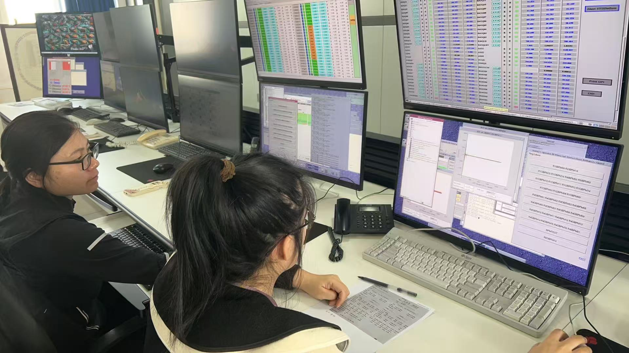
束流调试—多圈调试
3月5日，调试电子多圈信号
3月6日，电子环多圈信号>100圈
3月7日，调试正电子多圈信号
3月8日，正电子多圈信号> 40圈
3月31日，多圈信号BPM更换大增益放大器，再次尝试正电子多圈调试
4月1日，正电子多圈信号> 100圈，电子多圈信号> 150圈
调试方向：输运线所有铁，储存环校正子及Q铁（Q铁效果相对更显著）

Slide 19
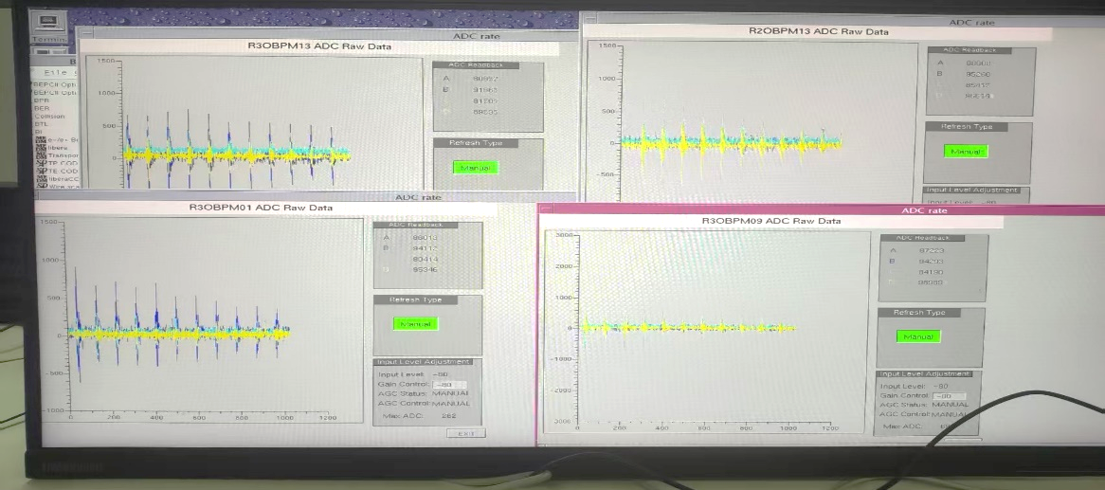
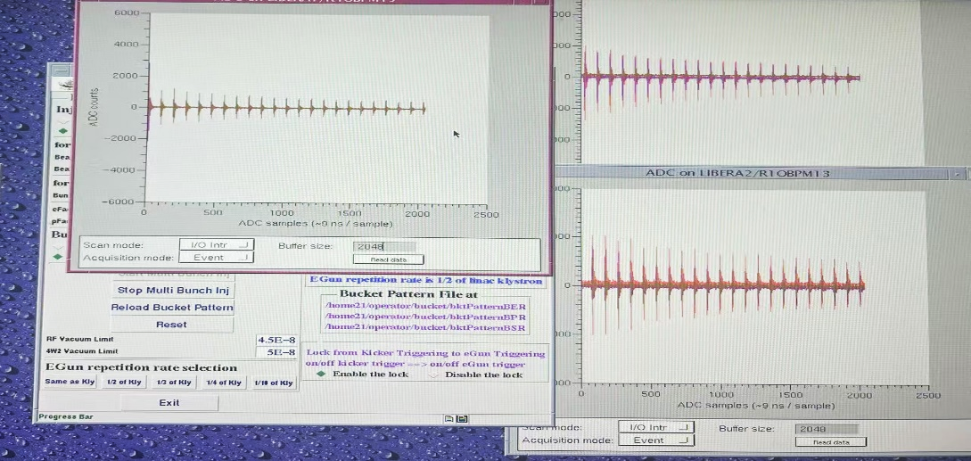
束流调试—多圈调试
e+ > 100 turns
e- > 150 turns
5月2日硬件系统未到位前，进行了正负电子环多圈调试，在纯理论lattice基础上调试出多圈信号；同时进行了调束软件测试

Slide 20
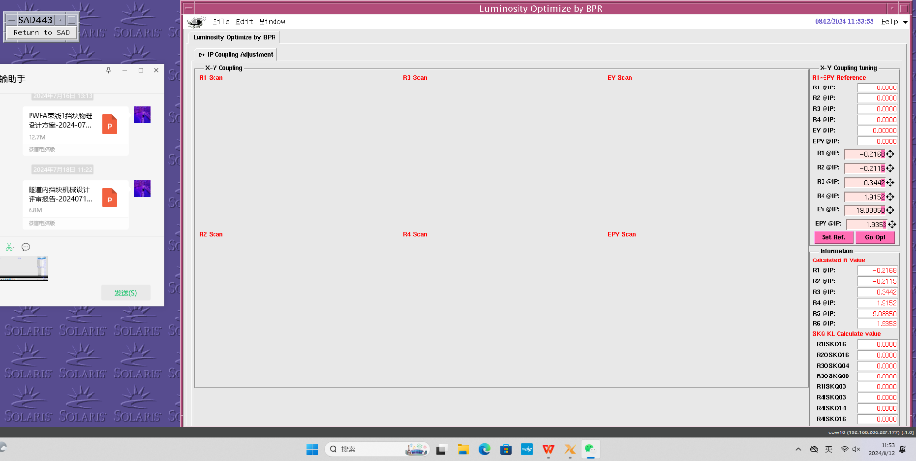
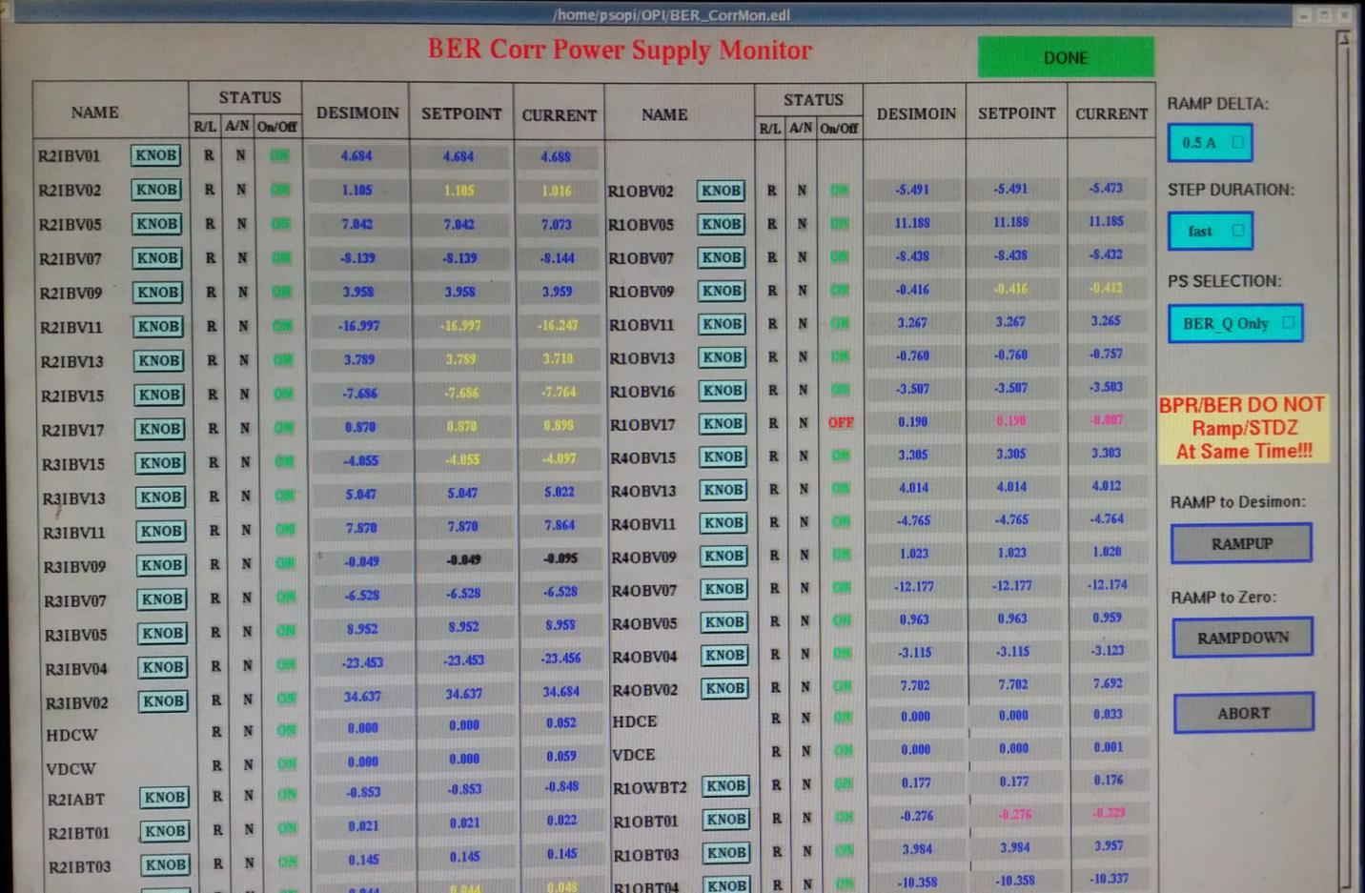
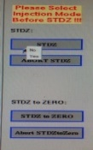
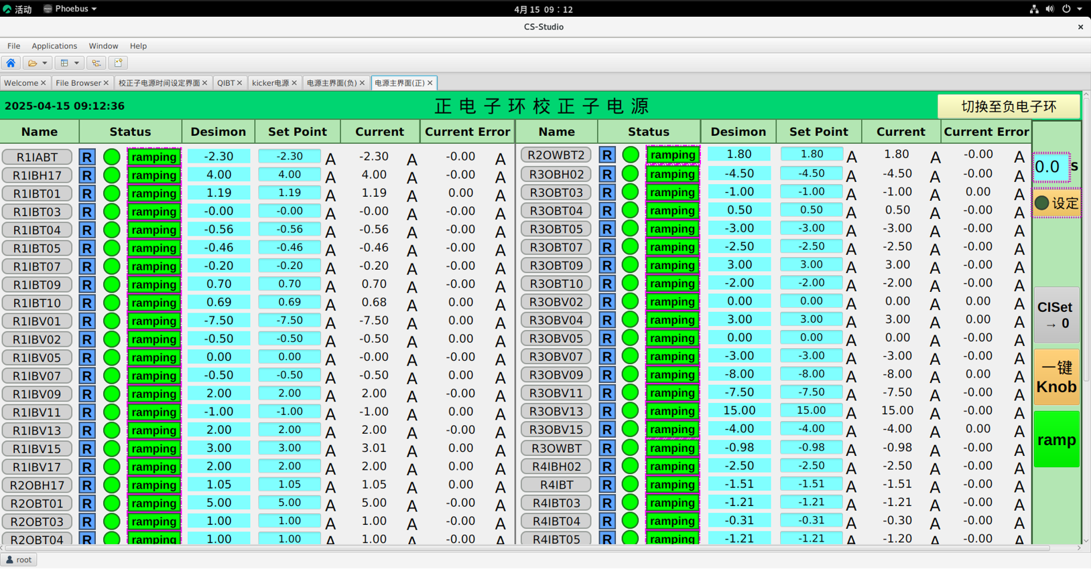
束流调试—调束软件在线测试
校正子电源+kicker电源更换→数字电源校正子电源及kicker控制界面更改在线测试
物理lattice更改→ 调束程序在线测试（耦合校正、工作点调节、响应矩阵测量、亮度优化、黄金轨道、BPM offset测量、AT校模式程序）
调束软件在线测试
磁铁扩容及磁测曲线更新→物理数据库在线测试（新110Q、新SCQ、AS1、AS2、AS3、扩容的105Q铁、新SKQ）

Slide 21
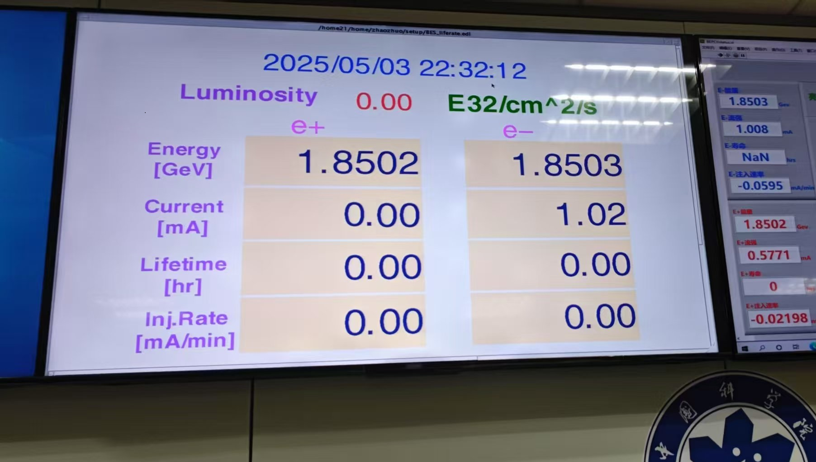
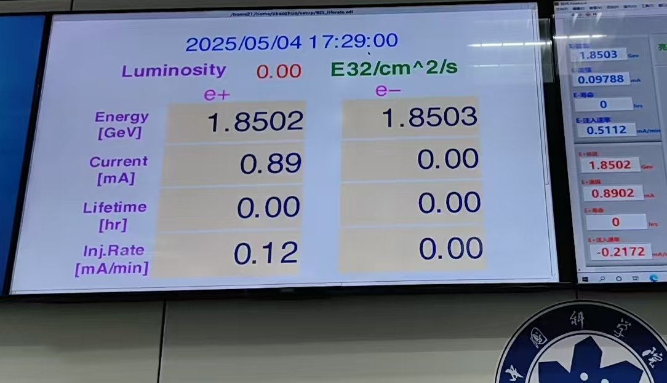
束流调试—束流积累
5月2日硬件就位，5月3日实现电子束流累积，5月4日实现正电子束流累积

Slide 22
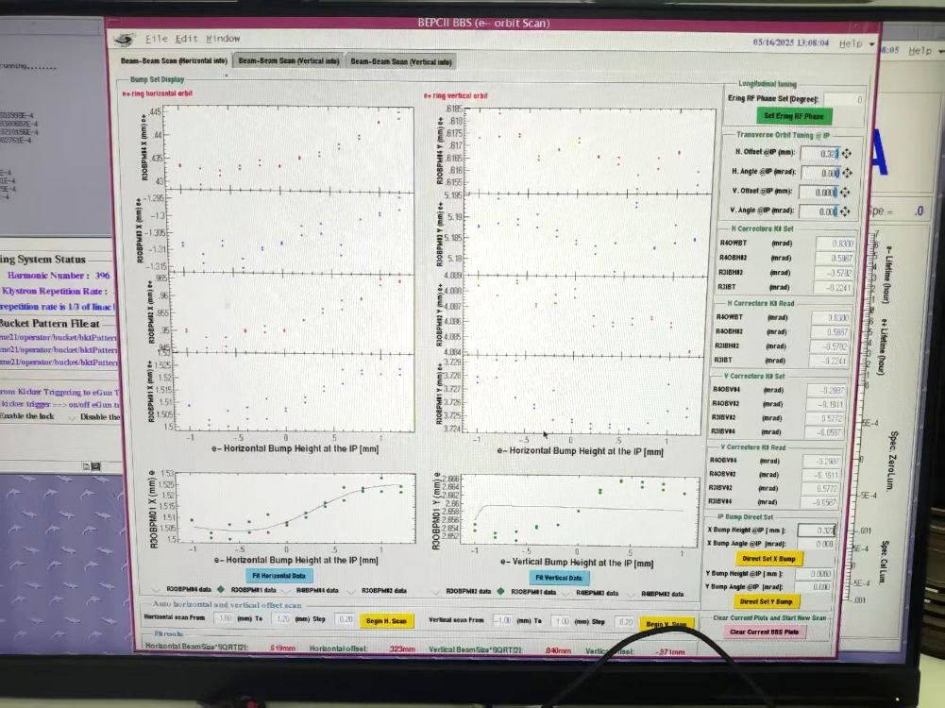
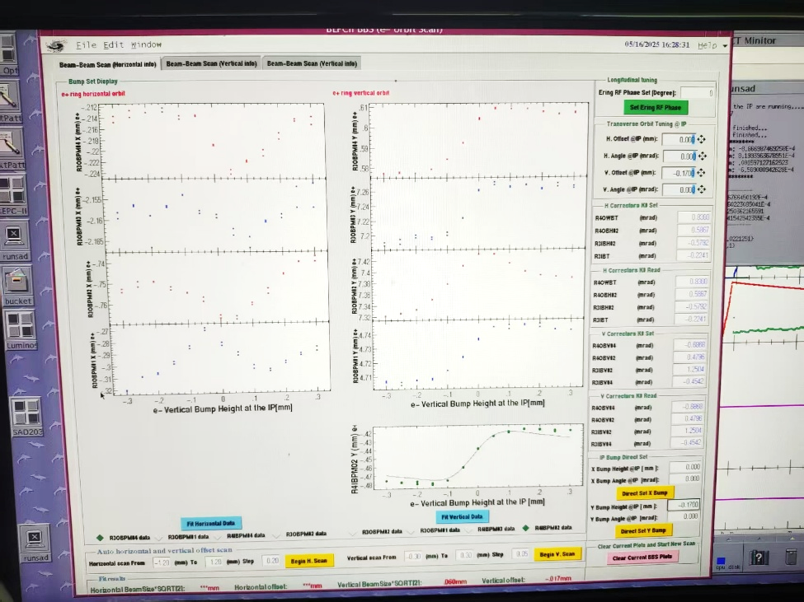
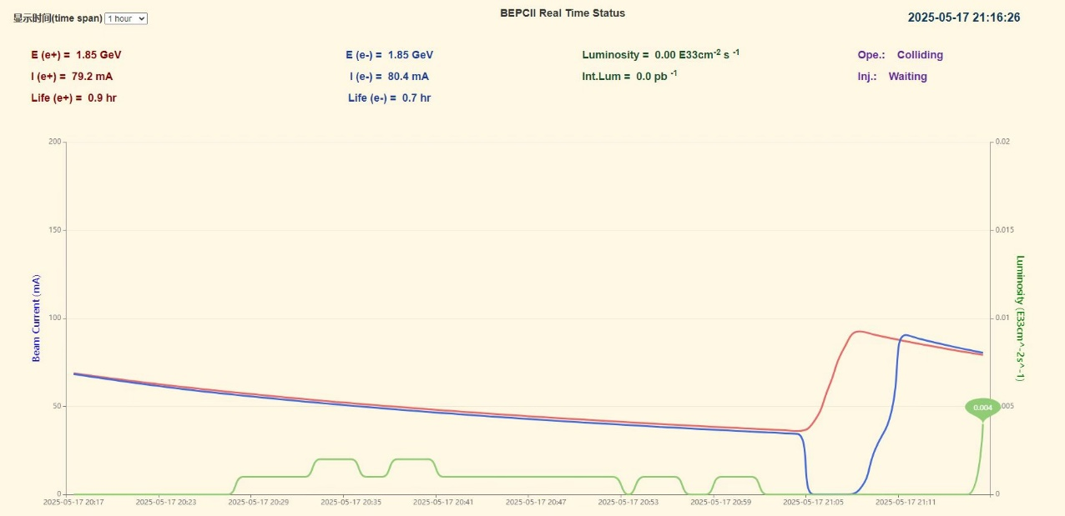
束流调试—对撞调试
5月16日通过束束作用扫描实现正负电子首次对撞
5月17日谱仪给出端盖亮度，开始正式取数运行

Slide 23
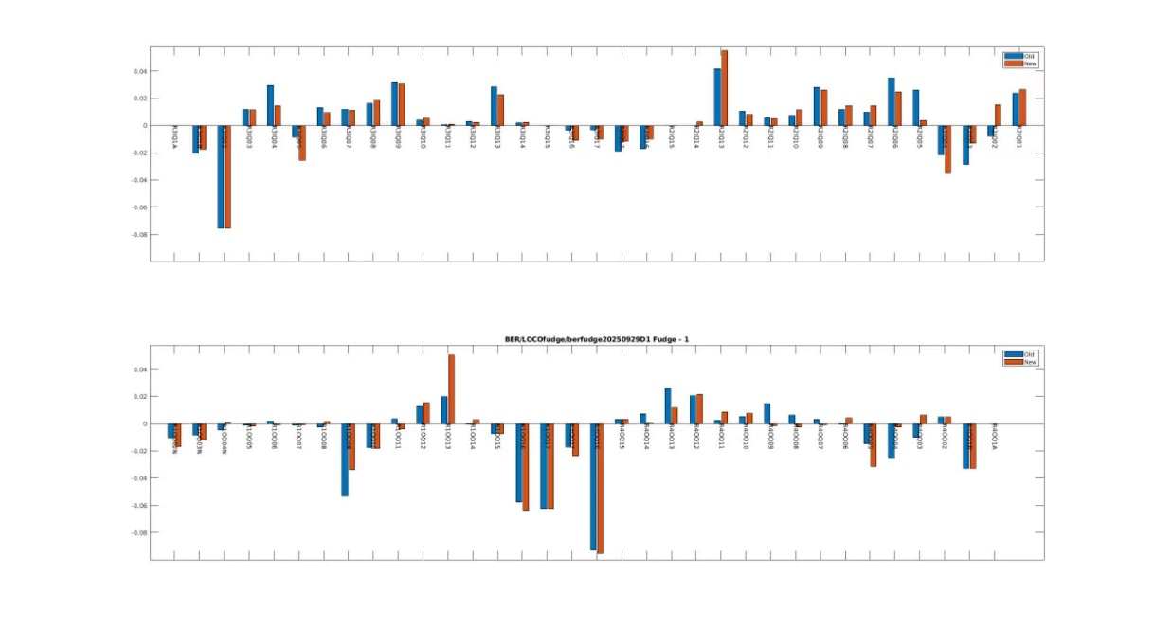
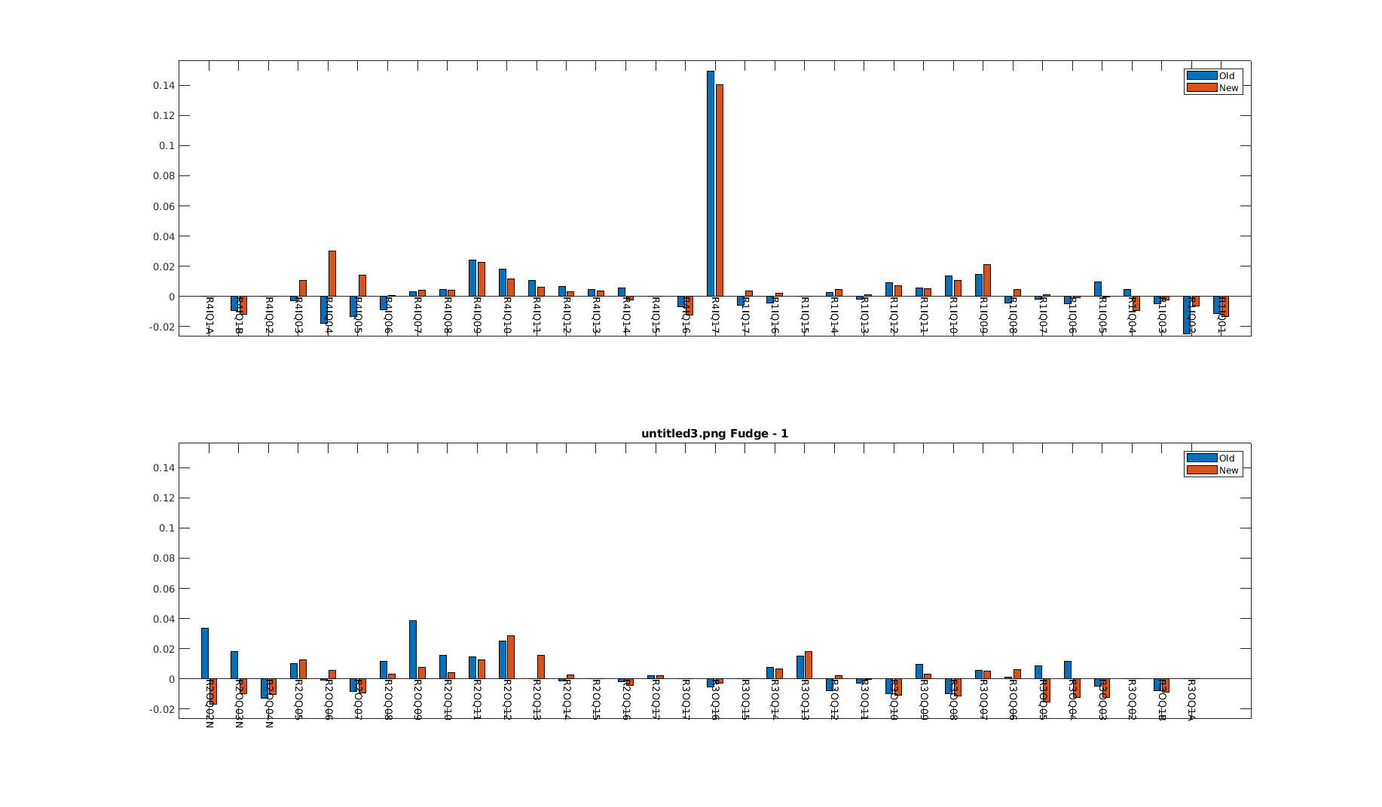
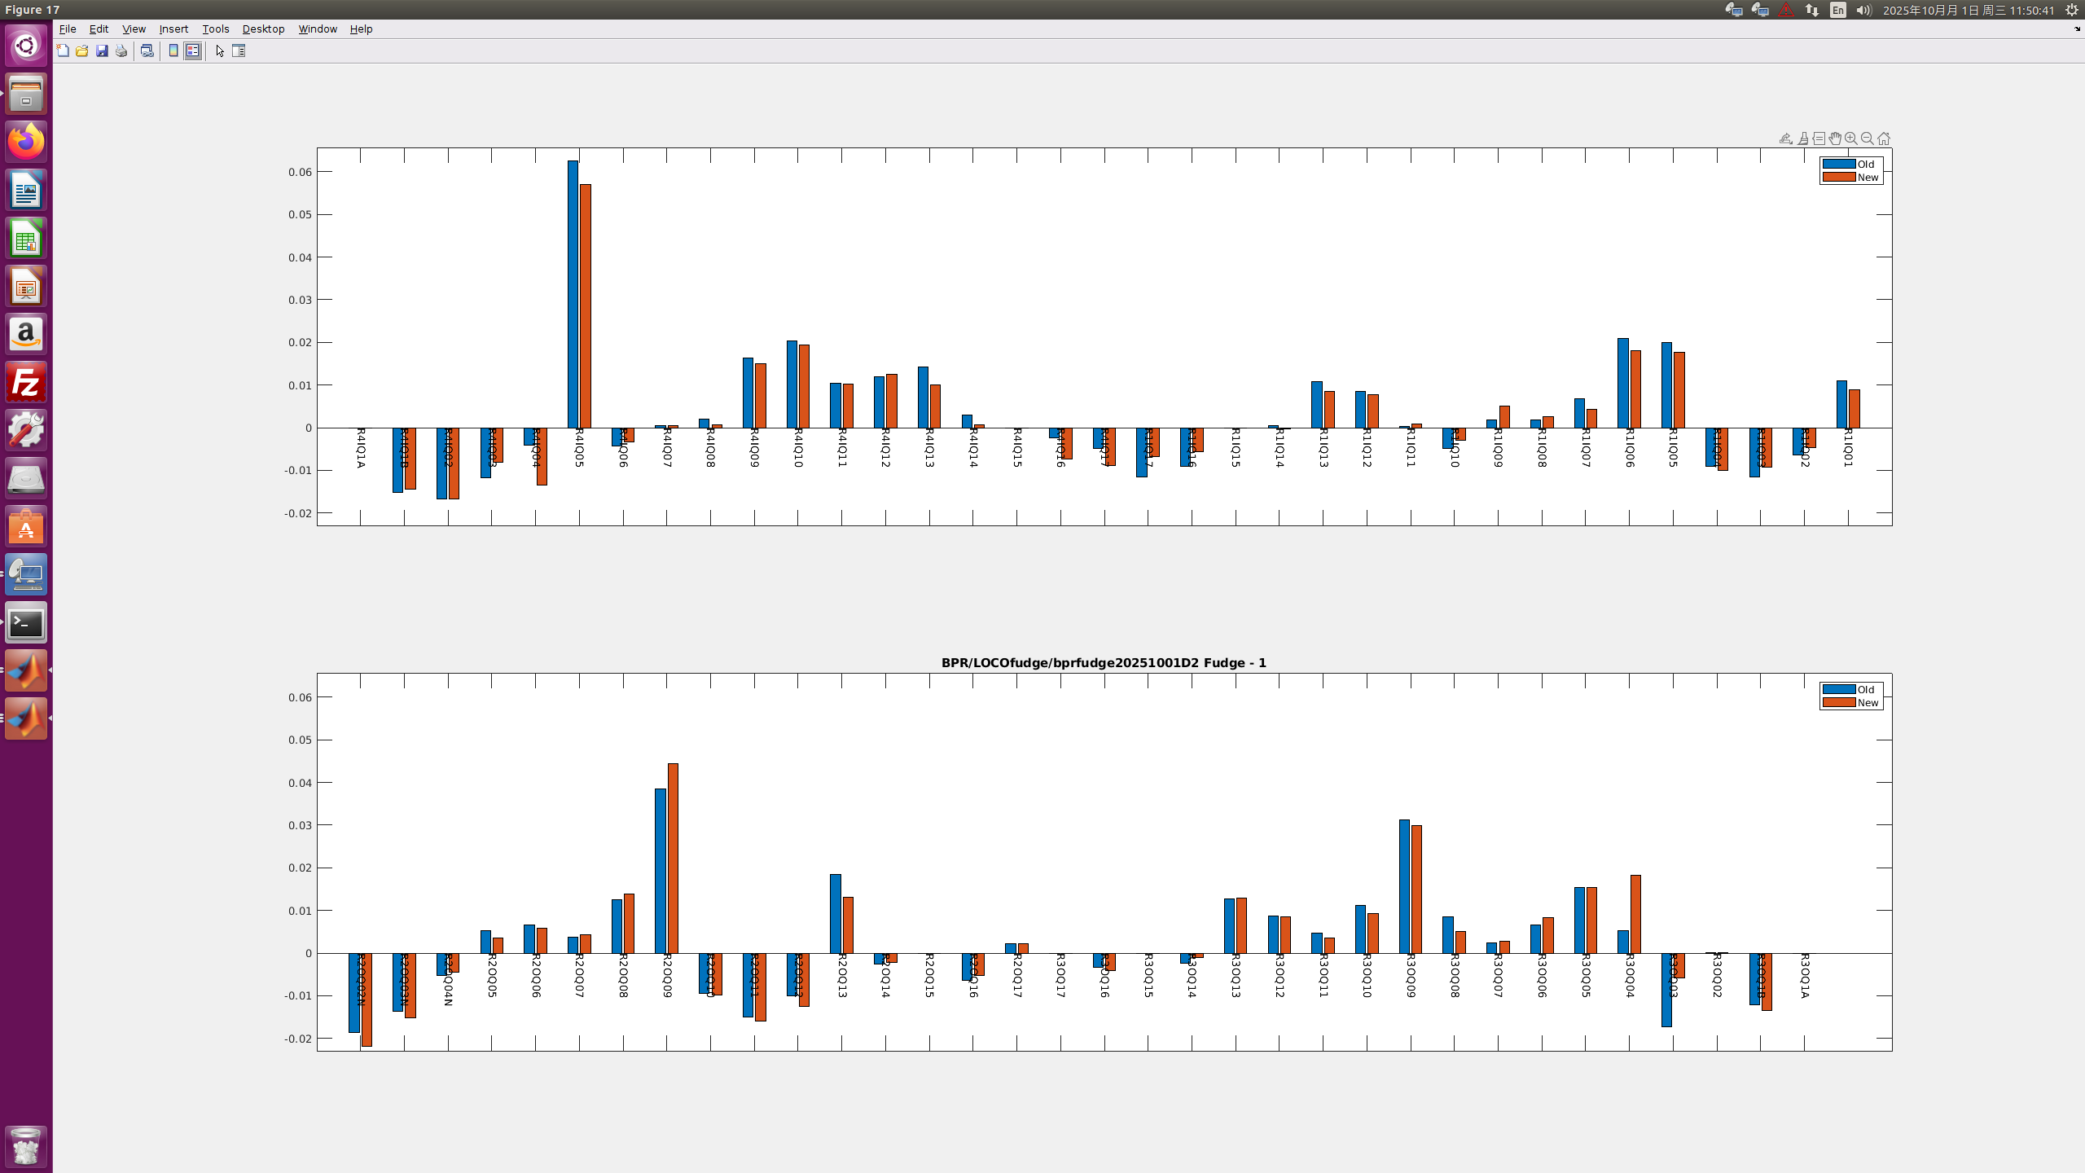
束流调试—问题聚焦
BER
BPR磁铁处理前
BPR磁铁处理后
针对亮度及束束作用参数偏低：
正负电子环模式校正中有4块fudge偏大铁检查，电源检查后仅发现R4IQ17电阻值与BEPCII相比变化大，处理后恢复正常，尚未发现电子环三块磁铁fudge大的原因

Slide 24
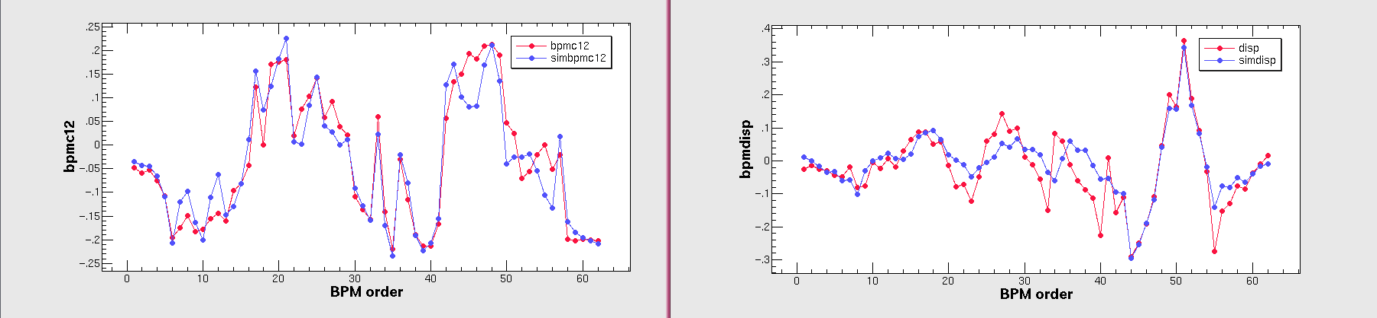
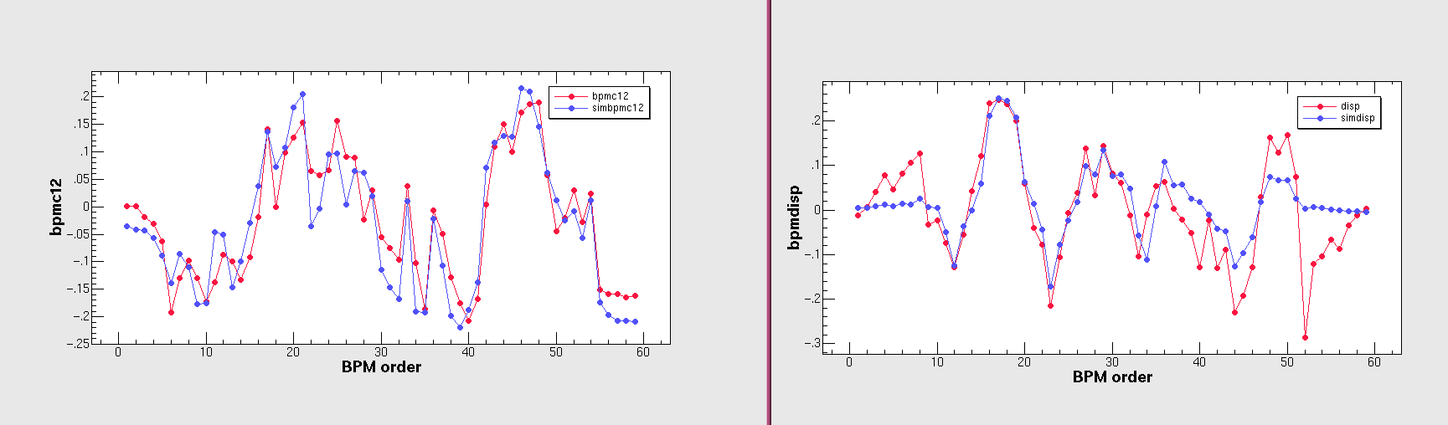
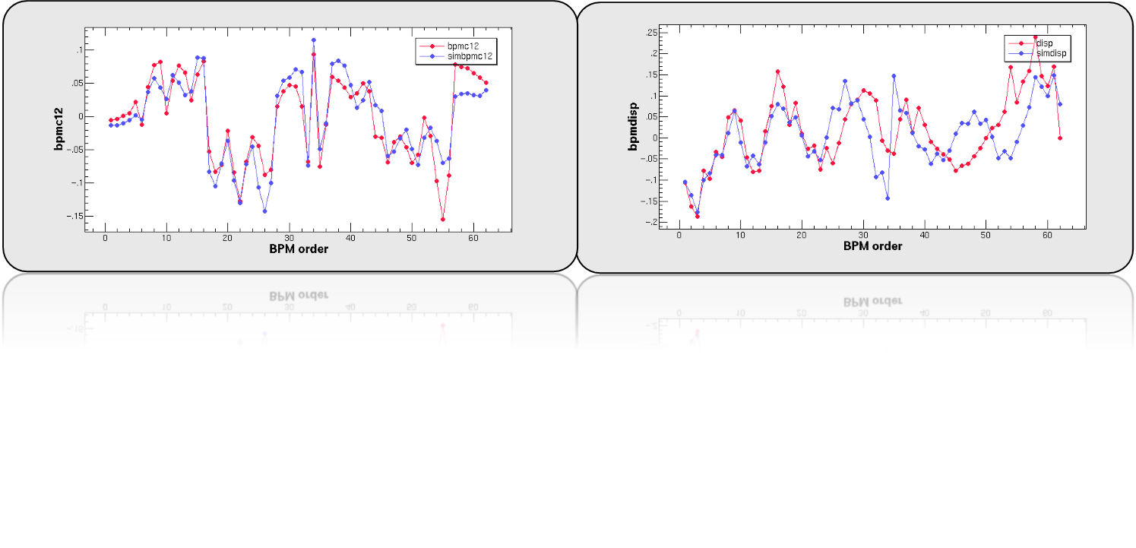

束流调试—问题聚焦
0604BER耦合实测数据:实测（红），计算（蓝）
0715BER耦合实测数据:实测（红），计算（蓝）
0604BPR耦合实测数据:实测（红），计算（蓝）
0715BPR耦合实测数据:实测（红），计算（蓝）
针对亮度及束束作用参数偏低：
0715色品测量发现BPR理论0.4/0.9；实际-0.3/0.9；0604实测耦合和色散，0715实测耦合和色散，正电子环耦合明显变大一倍，且全环SKQ使用值对比BEPCII时SKQ使用值均大。核对发现R23OS4电阻较BEPCII有明显变化。

Slide 25


束流调试—问题聚焦
有无螺线管补偿对全环β函数
SCQ新旧Bz场差别
针对亮度及束束作用参数偏低：
推测亮度偏低可能与螺线管补偿，SCQ系数或AS抵消磁场有关，需要进一步核实验证。

Slide 26

束流调试—总结
在硬件设施配置齐全后，BEPCIIU虽已实现束流积累，但最高束束作用参数仅为 0.02，尚未达到项目验收所规定的技术指标要求。
当前，BEPCIIU的调试工作仍处于初期阶段，在技术优化与运行稳定性提升等方面，仍存在诸多待探索的问题与待攻克的技术难点。
BEPCII是在运行的装置，有着既定BESIII取数任务和急迫切地BSRF用光需求，导致升级工程在开机后加速器的专用调束时间严重不足。

Slide 27

谢 谢！
“BEPCII-U仍处于调试初期阶段，后续仍需攻坚克难，需要大家鼎力相助，推进验收！

